Slide 1
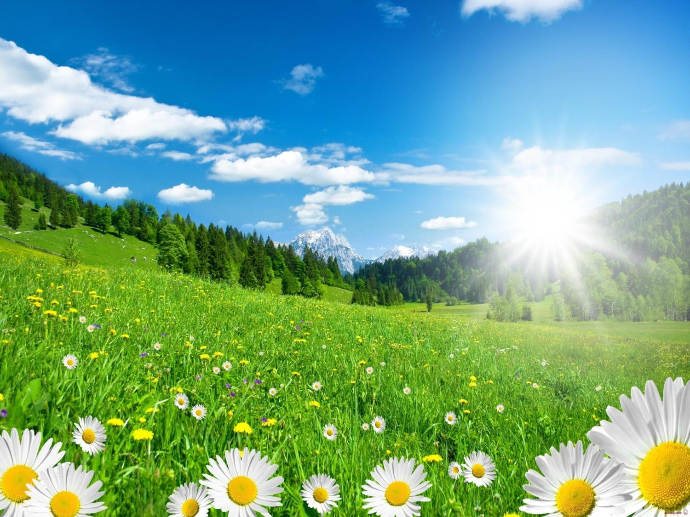
ОРИЕНТИРОВАНИЕ
НА
МЕСТНОСТИ

Slide 2
ОГЛАВЛЕНИЕ
Что такое ориентирование на местности (3-4)
Ориентирование по солнцу
Ориентирование по звездам
Ориентирование по местным природным признакам (7-14)
Ориентирование по компасу (15-17)
Для любознательных (18-19)

Slide 3

ОРИЕНТИРОВАНИЕ
НА МЕСТНОСТИ
Слово «ориентирование» происходит от латинского слова «oriens», что в переводе означает «восток». С древнейших времен восток считался почитаемой стороной: с востока появлялось Солнце — источник жизни на Земле, поэтому на восток молились, обращали в его сторону некоторые алтари православных церквей.
На оглавление

Slide 4
Ориентирование на местности – это определение своего местоположения и направления пути.
Существует несколько способов ориентирования на местности:
по компасу
по Солнцу
по звёздам
по местным природным признакам
На оглавление

Slide 5
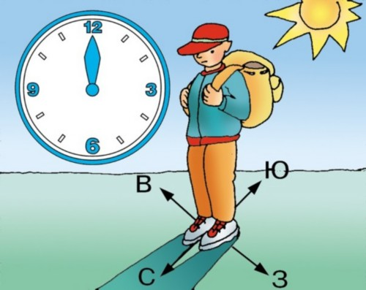
ОРИЕНТИРОВАНИЕ
ПО СОЛНЦУ
Утром ( в 7 часов) солнце бывает на востоке, в полдень - на юге, вечером ( в 19 часов) – на западе.
Если в полдень встать спиной к солнцу, то впереди будет север, слева – запад, справа – восток.
На оглавление

Slide 6
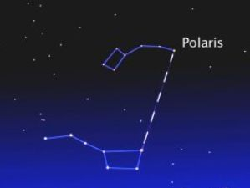
ОРИЕНТИРОВАНИЕ
ПО ЗВЁЗДАМ
Ночью направление на север можно определить по созвездиям Малой и Большой Медведицы. Семь звёзд Большой Медведицы напоминают ковш с длинной изогнутой ручкой. Если мысленно соединить две звезды , расположенные на краю ковша прямой линией, а затем продолжить её на величину пяти расстояний между этими звёздами, полученное расстояние закончится в созвездии Малая Медведица, там, где находится Полярная звезда, указывающая направление на север.
Показанное положение созвездий на небе можно видеть только в осенне-зимний сезон: около 18часов в феврале, около полуночи в ноябре и около 4 часов в конце сентября.
На оглавление

Slide 7
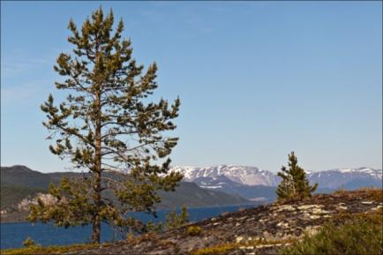
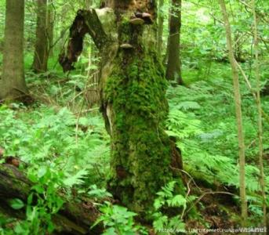
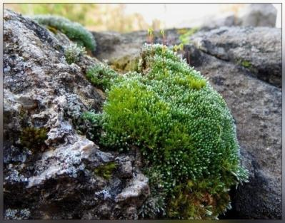
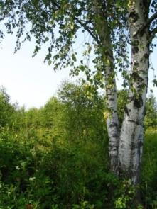
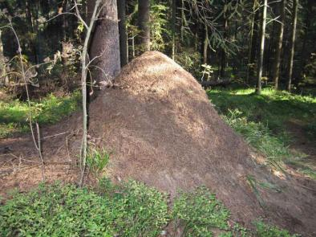
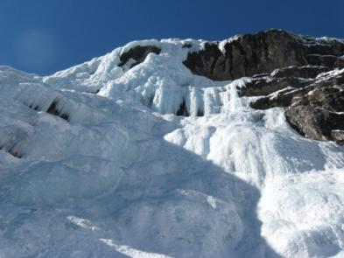
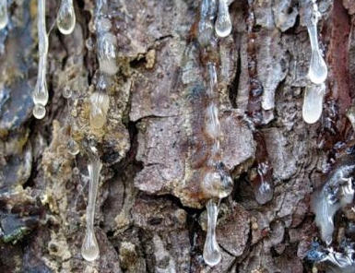
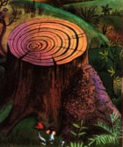
ОРИЕНТИРОВАНИЕ
ПО МЕСТНЫМ ПРИРОДНЫМ ПРИЗНАКАМ
На оглавление

Slide 8

У отдельно стоящих деревьев ветви с южной стороны обычно длиннее и гуще, чем с северной.
На оглавление

Slide 9


Мхов и лишайников больше на северной стороне камней и деревьев.
На оглавление

Slide 10

Муравьи всегда строят муравейники с южной стороны, потому что она теплее.
Южная сторона муравейника более пологая, чем северная.
На оглавление

Slide 11
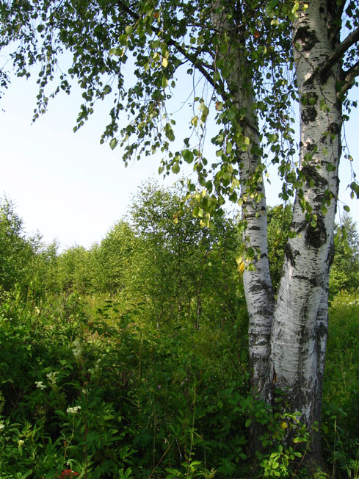
У берёзы кора с южной стороны белее и чище, чем с северной.
На оглавление

Slide 12

Снег весной быстрее тает на склонах, обращённых к югу.
На оглавление

Slide 13

На стволах хвойных деревьев на освещённой , южной стороне иногда бывают натёки и сгустки смолы
На оглавление

Slide 14
Годовые кольца на пнях деревьев расположены гуще с северной стороны.
На оглавление

Slide 15
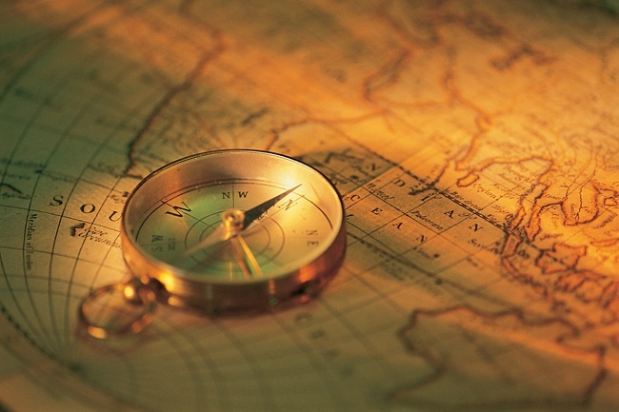
Ориентирование по компасу
На оглавление

Slide 16
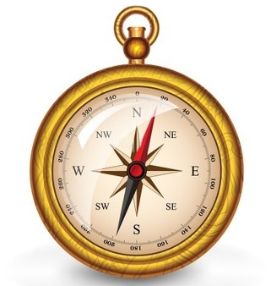
Компас - прибор для определения сторон горизонта.
Компасом постоянно пользуются моряки, лётчики, геологи, путешественники.
Предохранитель
Магнитная стрелка
Корпус
На оглавление

Slide 17
Правила пользования компасом
Положите компас на ровную горизонтальную поверхность.
Оттяните предохранитель и подождите, пока стрелка остановится.
Поверните компас так, чтобы синий конец стрелки совпал с буквой С, а красный – с буквой Ю. Тогда все буквы укажут направления сторон горизонта.
Закончив работу, поставьте стрелку на предохранитель.
На оглавление

Slide 18
ДЛЯ ЛЮБОЗНАТЕЛЬНЫХ
Первый компас был изобретён более двух тысяч лет назад в Китае.
«Сынань» — «Ведающий югом» — так называли китайцы компас. Никто не знает о том, кто был тот первый человек, который обратил внимание на свойства железа. Об этом нам уже никогда не узнать. Одно ясно: именно на этом свойстве основывались неизвестные китайские мастера, придумывая прибор, названный «Сынань». Состоял он из «ложки» с тонким концом, материалом для которой служил магнитный железняк. Посередине она крепилась к бронзовой пластине с нанесенными на ней 24 делениями. «Ложку» вращали, как волчок. После остановки ее тонкий черенок всегда указывал на юг. Со временем прибор совершенствовался.
В Европе компас появился значительно позже - примерно 600 лет назад.
На оглавление

Slide 19
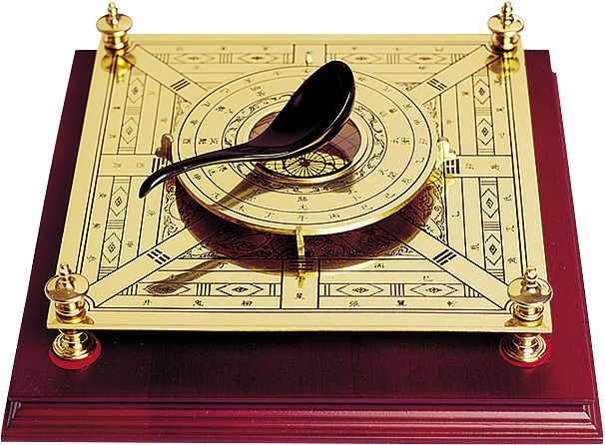
Античный китайский компас «Сынань»
На оглавление

